Slide 1
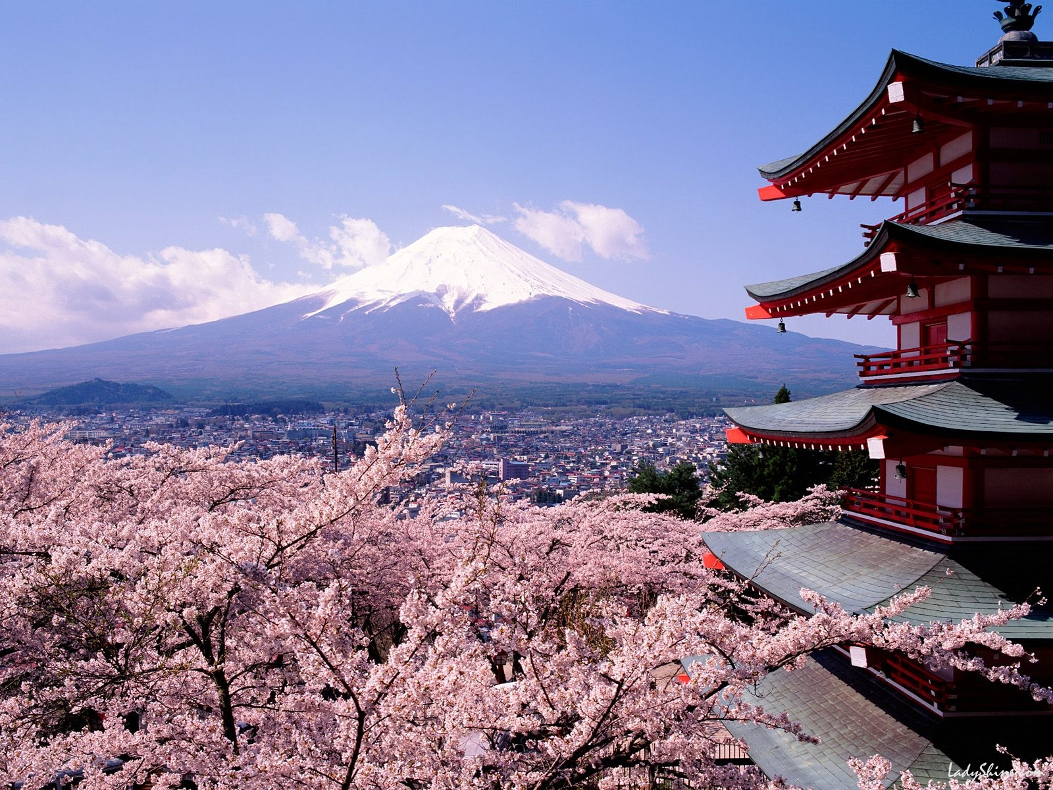
Культура Японії XX ст.
Культура Японії на початку ХХ століття

Slide 2
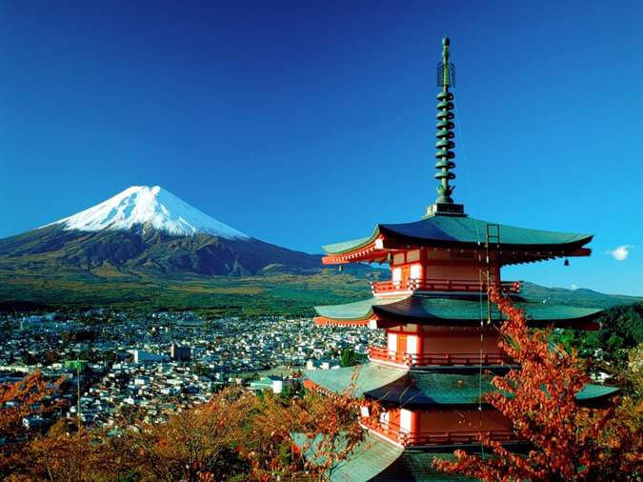
Культура Японії склалась в результаті історичного процесу, який почався з переселення предків японського народу на японський архіпелаг з материка і зародження культури періоду Дзьомон. Сучасна японська культура відчула сильний вплив країн Азії, Європи і Північної Америки.

Slide 3
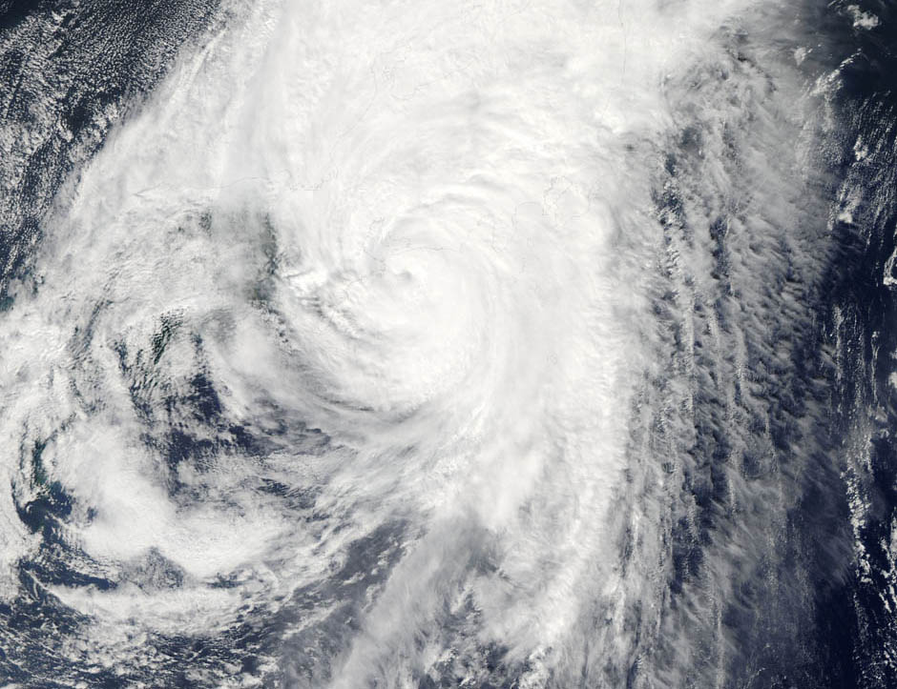
На культуру Японії вплинуло її ізольоване територіальне положення, особливі природні явища (часті землетруси і тайфуни), що виразилось в своєрідному відношенні японців до природи, як до живого створіння. Уміння захоплюватись красою природи, як особливість національного характеру японця.

Slide 4
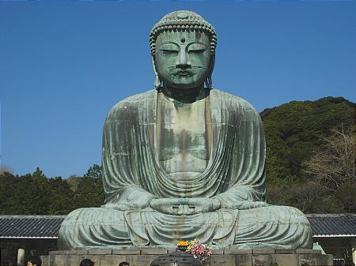
Основною релігією Японії вважається Синтоїзм (або Синто, дослівно перекладається «шлях богів»). Основу цієї течії складає поклоніння силам природи. Важливою особливістю синтоїзму є культ предків. В сучасній Японії частка населення, одночасно сповідаючого дві релігії — буддизм та синтоїзм, складає 84 %.

Slide 5
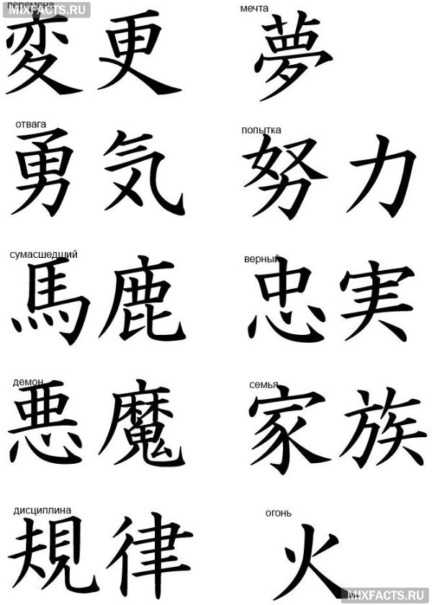
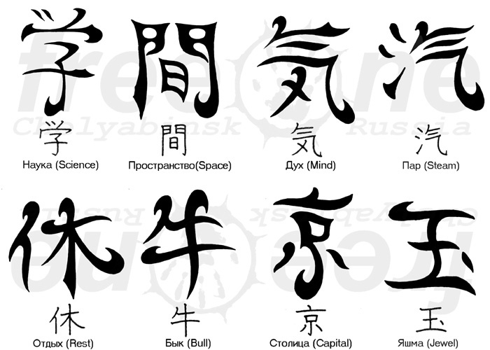
Японська мова завжди була важливою складовою японської культури. Переважна частина населення країни розмовляє на японській мові. Японська характеризується важкою системою написання, яка складається з трьох різних типів знаків — китайські символи кандзі, складові азбуки хірагана і катакана.

Slide 6
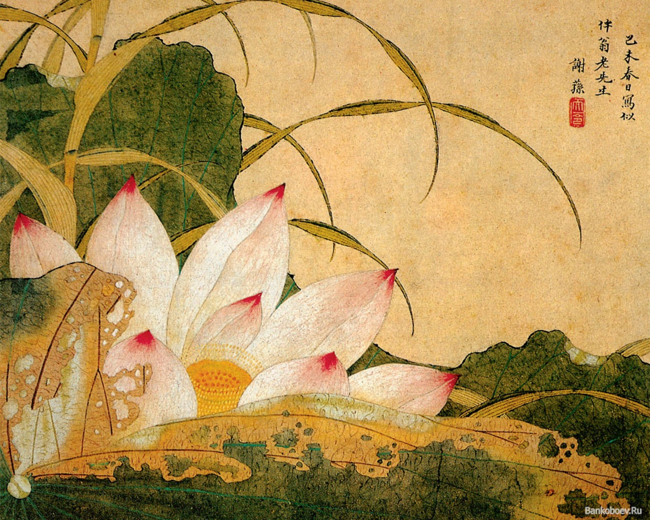
Японський живопис один з найбільш древніх і вишуканих з японських видів мистецтв, характеризується широким розмаїттям жанрів і стилів. Для японського живопису, як і для літератури, характерно відведення провідного місця природі і зображення її як носійки божественного начала.

Slide 7
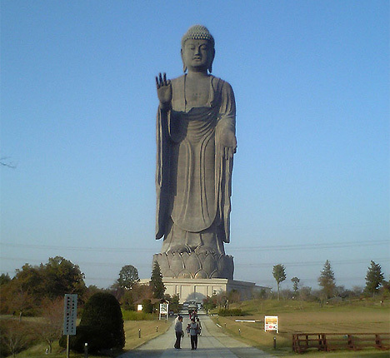
Найдревнішим із видів мистецтв Японії є скульптура. В якості основного матеріалу для скульптур використовувалось дерево. Статуї часто покривали лаком, позолочували або яскраво фарбували. Також в якості матеріалу для статуй використовувалась бронза або інші метали.

Slide 8
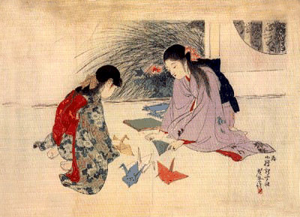
Хоча, щодо походження оріґамі є деякі розбіжності, але напевно можна сказати, що розвинулось оріґамі саме в Японії. Спочатку це була забавка переважно для дітей, доки Йосідзава Аківа не додав нові технології, такі як мокре складання та система зображення отримання фігур, що отримала назву система Йосідзави-Рендлета.

Slide 9
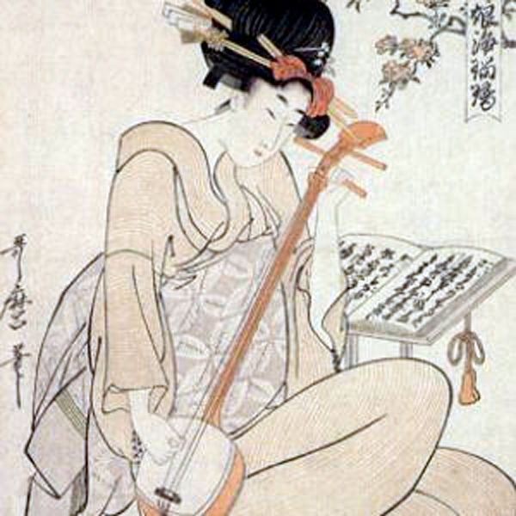
В період Хейан сформувався класичний японський музичний жанр гагаку (яп. «вишукана музика»), зображуючий собою музику в виконанні оркестру (дзвони, ударні та духові інструменти).

Slide 10
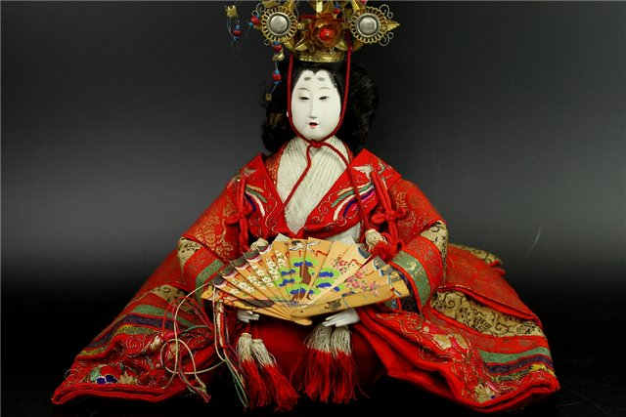
Матеріалами для виготовлення японських ляльок служать дерево, папір, тканина, глина або навіть живі хризантеми.

Slide 11
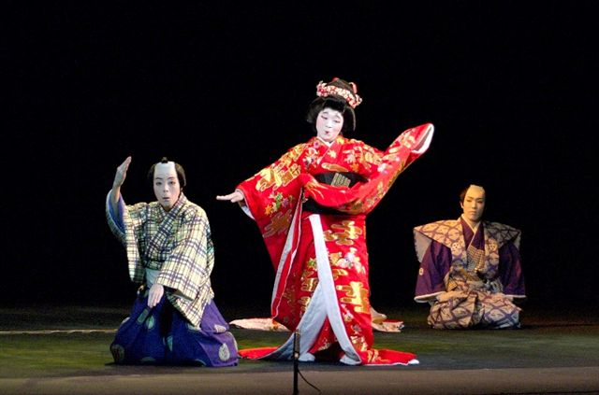
В XVII столітті склався один із найбільш відомих видів японського традиційного театру кабуки , актори цього театру були виключно чоловіки, їх обличчя були загримовані.

